Slide 1
第29章
软件配置管理
Software Engineering: A Practitioner’s Approach, 8/e
by Roger S. Pressman and Bruce R. Maxim
《软件工程： 实践者的研究方法 》（第8版）
Roger S. Pressman ， Bruce R. Maxim 著
© 1996, 2001, 2005, 2009, 2014 by Roger S. Pressman
These slides are designed to accompany Software Engineering: A Practitioner’s Approach, 8/e (McGraw-Hill 2014). Slides copyright 2014 by Roger Pressman.

Slide 2
“第一定律”
在系统生命周期中，无论你处于哪里，系统都会发生变更，并且对变更的期望会在生命周期中一直持续。
Bersoff, et al, 1980
These slides are designed to accompany Software Engineering: A Practitioner’s Approach, 8/e (McGraw-Hill 2014). Slides copyright 2014 by Roger Pressman.

Slide 3
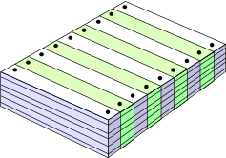
这些变更是什么?
业务需求变更
技术需求变更
用户需求变更
其他文档
软件模型
项目计划
数据
测试
代码
These slides are designed to accompany Software Engineering: A Practitioner’s Approach, 8/e (McGraw-Hill 2014). Slides copyright 2014 by Roger Pressman.

Slide 4
软件配置
programs
documents
The pieces
data
These slides are designed to accompany Software Engineering: A Practitioner’s Approach, 8/e (McGraw-Hill 2014). Slides copyright 2014 by Roger Pressman.

Slide 5
基线
The IEEE (IEEE Std. No. 610.12-1990)将基线定义为:
已经通过正式评审和批准的规格说明或产品，它可以作为进一步开发的基础，并且只有通过正式的变更控制规程才能修改它。
基线是软件开发中的里程碑，其标志是在正式技术评审中已经获得批准的一个或多个软件配置项的交付。
These slides are designed to accompany Software Engineering: A Practitioner’s Approach, 8/e (McGraw-Hill 2014). Slides copyright 2014 by Roger Pressman.

Slide 6
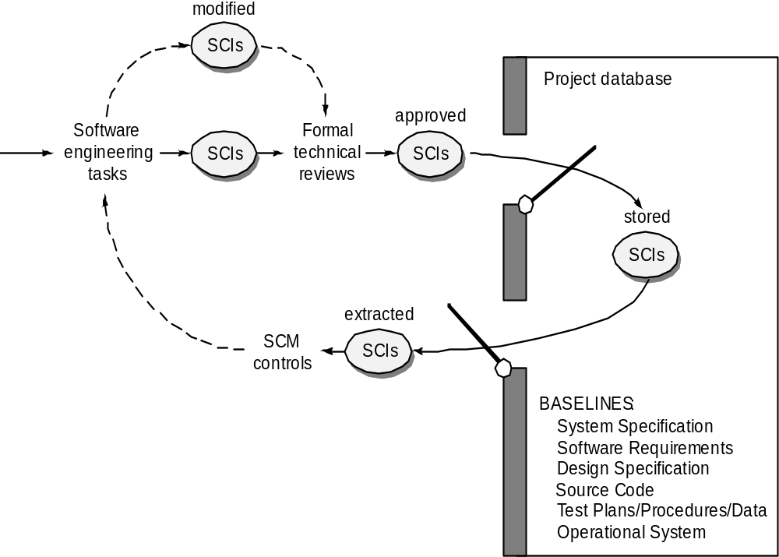
基线
These slides are designed to accompany Software Engineering: A Practitioner’s Approach, 8/e (McGraw-Hill 2014). Slides copyright 2014 by Roger Pressman.

Slide 7
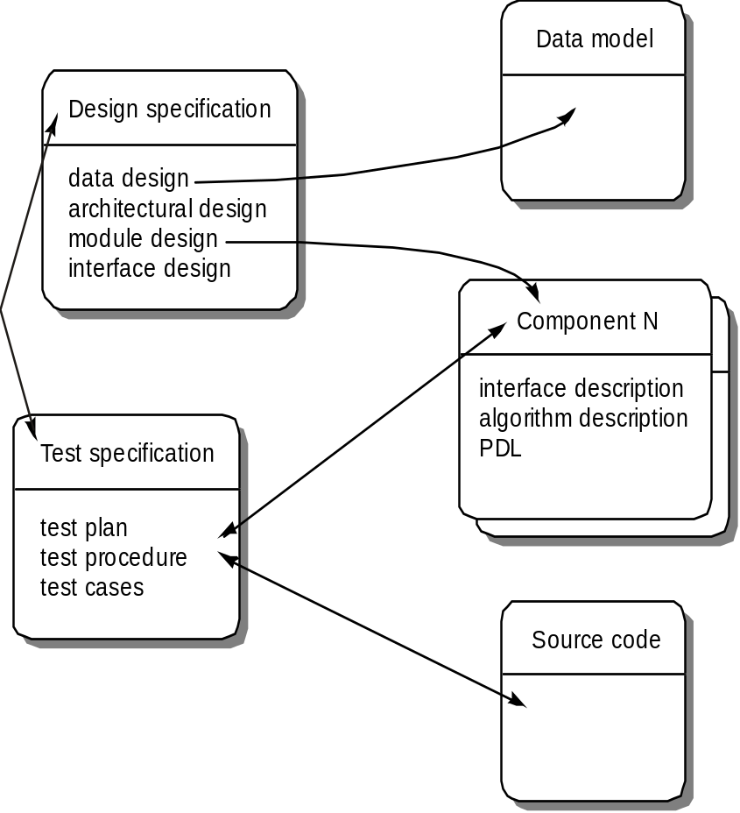
软件配置对象
These slides are designed to accompany Software Engineering: A Practitioner’s Approach, 8/e (McGraw-Hill 2014). Slides copyright 2014 by Roger Pressman.

Slide 8
SCM （软件配置管理）中心存储库
SCM中心存储库是一组机制和数据结构，它使软件团队可以有效地管理变更。
中心存储库执行或者具有以下功能 [For89]:
  数据完整性
  信息共享
  工具集成
  数据集成
  方法执行
  文档标准化
These slides are designed to accompany Software Engineering: A Practitioner’s Approach, 8/e (McGraw-Hill 2014). Slides copyright 2014 by Roger Pressman.

Slide 9
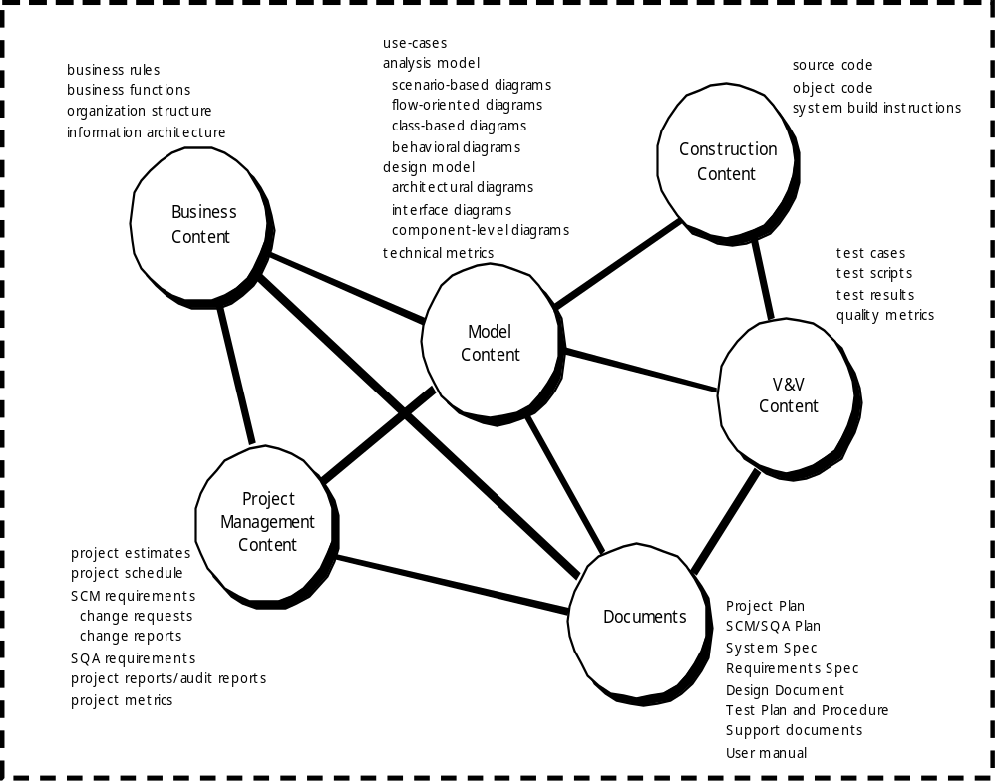
中心存储库内容
These slides are designed to accompany Software Engineering: A Practitioner’s Approach, 8/e (McGraw-Hill 2014). Slides copyright 2014 by Roger Pressman.

Slide 10
中心存储库特征
版本控制
  保存所有这些版本，以便有效地管理产品发布，并允许开发者在测试和调试过程中可以返回到早先的版本。
依赖性跟踪和变更管理
中心存储库要管理所存储的配置对象之间的各种关系。
需求跟踪
可以跟踪由特定需求规格说明产生的所有设计构件、架构构件以及可交付产品；
配置管理
  能够跟踪表示特定项目里程碑或产品发布的一系列配置。版本管理提供所需要的版本，链路管理跟踪依赖关系。
审核跟踪
  审核跟踪使我们能够了解变更是在什么时候、什么原因以及由谁完成等信息。
These slides are designed to accompany Software Engineering: A Practitioner’s Approach, 8/e (McGraw-Hill 2014). Slides copyright 2014 by Roger Pressman.

Slide 11
SCM元素
构件元素—是一组具有文件管理系统（如，数据库）功能的工具，使我们能够访问和管理每个软件配置项。
过程元素—是一个动作和任务的集合，它为所有参与管理、开发和使用计算机软件的人员定义了变更管理（以及相关活动）的有效方法。
构造元素—是一组自动软件构造工具，用以确保装配了正确的有效构件（即，正确的版本）集。
人员元素—由实施有效SCM的软件团队使用的一组工具和过程特性（包括其他CM元素）。
These slides are designed to accompany Software Engineering: A Practitioner’s Approach, 8/e (McGraw-Hill 2014). Slides copyright 2014 by Roger Pressman.

Slide 12
SCM过程
解决以下问题…
软件团队应该如何标识软件配置的离散元素？
组织应该如何管理程序（及其文档）的多个已有版本，从而使变更能够高效地进行？
在将软件发布给客户之前或者之后，组织应该如何控制变更？
该由谁负责批准变更，并给变更确定优先级？
我们如何保证能够正确地完成变更？
应该采用什么机制去评价那些已经发生了的变更？
These slides are designed to accompany Software Engineering: A Practitioner’s Approach, 8/e (McGraw-Hill 2014). Slides copyright 2014 by Roger Pressman.

Slide 13

SCM过程
These slides are designed to accompany Software Engineering: A Practitioner’s Approach, 8/e (McGraw-Hill 2014). Slides copyright 2014 by Roger Pressman.

Slide 14
版本控制
版本控制结合了规程和工具，可以用来管理在软件过程中所创建的配置对象的不同版本。
版本控制系统实现或者直接集成了4个主要功能：
  存储所有相关配置对象的项目数据库（中心存储库）；
  存储配置对象所有版本（或能够通过与先前版本间的差异来构造任何一个版本）的版本管理功能；
  使软件工程师能够收集所有相关配置对象和构造软件特定版本的制作功能。
  版本控制和变更控制系统通常还有问题跟踪（也叫做错误跟踪）功能，使团队能够记录和跟踪与每个配置对象相关的重要问题的状态。
These slides are designed to accompany Software Engineering: A Practitioner’s Approach, 8/e (McGraw-Hill 2014). Slides copyright 2014 by Roger Pressman.

Slide 15
变更控制
STOP
These slides are designed to accompany Software Engineering: A Practitioner’s Approach, 8/e (McGraw-Hill 2014). Slides copyright 2014 by Roger Pressman.

Slide 16
变更控制过程—I
认识到有变更的必要
来自用户的变更请求
开发人员评估
生成变更报告
变更主管做出决策
变更请求被付诸行动
拒绝变更请求
通知用户
变更控制过程—II
These slides are designed to accompany Software Engineering: A Practitioner’s Approach, 8/e (McGraw-Hill 2014). Slides copyright 2014 by Roger Pressman.

Slide 17
变更控制过程-II
为配置对象分配人员
“检出”配置对象（配置项）
实施变更
评审/审核变更
建立用于测试的基线
变更控制过程—III
These slides are designed to accompany Software Engineering: A Practitioner’s Approach, 8/e (McGraw-Hill 2014). Slides copyright 2014 by Roger Pressman.

Slide 18
变更控制过程-III
执行质量保证和测试活动
检入变更的软件配置项
“提出”下一个发行（版本）所包含的软件配置项
重建软件的适当版本
评审/审核所有配置项的变更
将变更纳入新版本
These slides are designed to accompany Software Engineering: A Practitioner’s Approach, 8/e (McGraw-Hill 2014). Slides copyright 2014 by Roger Pressman.

Slide 19
审计
Change
Requests
SQA
Plan
SCIs
SCM Audit
These slides are designed to accompany Software Engineering: A Practitioner’s Approach, 8/e (McGraw-Hill 2014). Slides copyright 2014 by Roger Pressman.

Slide 20
状态报告
Change
Reports
Change
Requests
ECOs
SCIs
Status Accounting
Reporting
These slides are designed to accompany Software Engineering: A Practitioner’s Approach, 8/e (McGraw-Hill 2014). Slides copyright 2014 by Roger Pressman.

Slide 21
Web和移动工程的配置管理-I
内容
  典型的WebApp或移动App包括很多内容—文本、图形、小型程序（applet）、脚本、音频/视频文件、表单、动态页面元素、表格、流数据等；
  难点在于如何将这些内容组织为一组合理的配置对象（29.1.4节），然后再为这些对象建立合适的配置控制机制。
人员
  因为绝大部分WebApp及移动App仍然是以独特的方式开发的，所以任何与App相关的人员都可以（且通常可以）创建内容。
These slides are designed to accompany Software Engineering: A Practitioner’s Approach, 8/e (McGraw-Hill 2014). Slides copyright 2014 by Roger Pressman.

Slide 22
Web和移动工程的配置管理-II
可伸缩性
  随着规模和复杂度的增长，小的变更可能具有深远和无意识的影响，这种影响可能是有疑问的。因此，配置控制机制的严格程度应该与应用规模成正比。
策略
  谁负责App?
  谁负责保证由App所显示的信息的准确性？
  在发布信息到站点之前，谁能够保证遵循了质量控制过程？
  由谁负责完成变更？
  由谁承担变更的成本？
These slides are designed to accompany Software Engineering: A Practitioner’s Approach, 8/e (McGraw-Hill 2014). Slides copyright 2014 by Roger Pressman.

Slide 23
内容管理-I
收集子系统包含用来创建和（或）获取内容的所有活动以及必要的技术，能够实现：
  将内容转变成标记语言（例如，HTML、XML）可以表示的形式；
  将内容组织成可以在客户端有效显示的信息包。
管理子系统实现包含以下元素的中心存储库：
  内容数据库—为存储所有内容对象所创建的信息结构。
  数据库功能—使CMS能够实现以下功能：查找特定的内容对象（或对象的种类），保存和检索内容对象，以及管理为内容所创建的文件结构。
  配置管理功能—支持内容对象标识、版本控制、变更管理、变更审核和报告的功能元素和相关工作流。
These slides are designed to accompany Software Engineering: A Practitioner’s Approach, 8/e (McGraw-Hill 2014). Slides copyright 2014 by Roger Pressman.

Slide 24
内容管理-II
发布子系统可以从中心存储库中提取内容，将内容转换为适于发布的形式，然后进行格式化以便传送到客户端浏览器。发布子系统通过一系列模板来完成这些任务。
每个模板对应一个功能，每个功能都可以使用下面3个元素（构件）之一来构造一次发布[BOI02]:
  静态元素—不需要进一步处理的文本、图形、媒体和脚本可以直接传送到客户端。
  发布服务—调用特殊的检索服务和格式化服务功能来定制所需内容（使用预先制定的规则），完成数据转换，以及创建适当的导航链接。
  外部服务—访问外部的企业信息基础设施，如企业数据或“内部”应用系统。
These slides are designed to accompany Software Engineering: A Practitioner’s Approach, 8/e (McGraw-Hill 2014). Slides copyright 2014 by Roger Pressman.

Slide 25
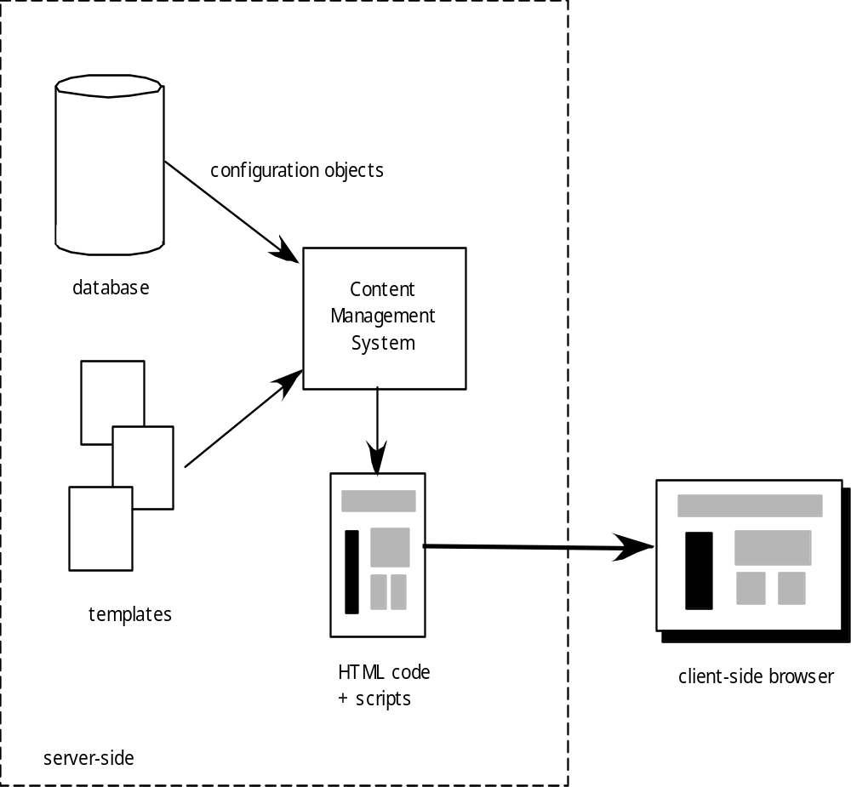
内容管理- III
These slides are designed to accompany Software Engineering: A Practitioner’s Approach, 8/e (McGraw-Hill 2014). Slides copyright 2014 by Roger Pressman.

Slide 26
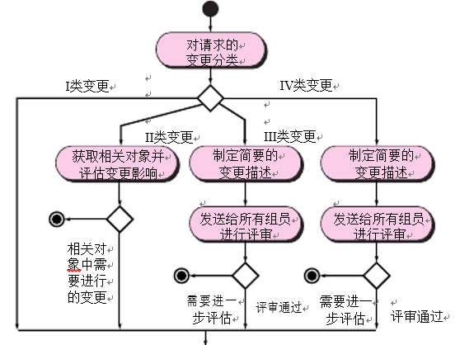
Web和移动App的变更管理-I
These slides are designed to accompany Software Engineering: A Practitioner’s Approach, 8/e (McGraw-Hill 2014). Slides copyright 2014 by Roger Pressman.

Slide 27
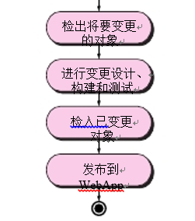
Web和移动App的变更管理-II
These slides are designed to accompany Software Engineering: A Practitioner’s Approach, 8/e (McGraw-Hill 2014). Slides copyright 2014 by Roger Pressman.

